Slide 1
Medidas de coerción personal
+ Medios de prueba
Caso: “La firma dudosa”
Expositores:
Raul Dirie
Rubén Darío Pérez

Slide 2

SITUACIÓN

Slide 3
CASO: “LA FIRMA DUDOSA”
aparece firmado por el gerente.
El gerente afirma:
“Esa firma no es mía.”
Además:
👤 Un empleado vio al sospechoso ingresar al sector administrativo.
🏠 Podría haber documentación relacionada en su domicilio.
👥 Dos testigos tienen versiones diferentes.
✍️ El documento está disponible para ser examinado.
Pregunta:
      ¿Qué hacemos con la persona?
      ¿Qué hacemos con el documento?

Slide 4
DIRIE
MEDIDAS DE COERCION PERSONAL
¿Qué podemos hacer respecto de la persona?
Citación
Convocar a la persona al proceso.
Aprehensión / arresto / detención
Medidas de restricción de la libertad según el supuesto legal.
Prisión preventiva
Medida cautelar sujeta a sus requisitos.
Excarcelación / cauciones
Alternativas y condiciones cuando corresponda.
IDEA CLAVE: no se elige una medida automáticamente; se analiza su procedencia.

Slide 5
* Persona sospechosa – corresponde la detención ?
Art.280 – Restricción de la libertad
Que nos preocupa del sospechoso?
Fuga
Obstaculice la investigación
CITACIÓN
Art. 282 CPP
Convocatoria del imputado de comparecer
ARRESTO
Art. 281: Medida excepcional y breve para asegurar investig.
DETENCIÓN
Art. 283-284:
Privación de libertad, con orden o sin ella.
APREHENSIÓN
Art. 184 inc 8
Flagrancia, FFSS
INCOMUNICACIÓN
Art. 205:
Restricción temporal de la comunicación. 48hs – 24 hs.
Ejemplo
Ejemplo

Slide 6
PRISION PREVENTIVA
Art. 280, 312 Y 319
Privación de libertad para asegurar el proceso, no pena.
EXCARCELACION
Art. 317 a 319:
Recuperación de libertad ante cese de riesgos o no corresponde.
CAUCIONES
Art. 320 a 330 y concord
Alternativas a la prisión para asegurar sujeción.
Ejemplo
Ejemplo
Ejemplo

Slide 7
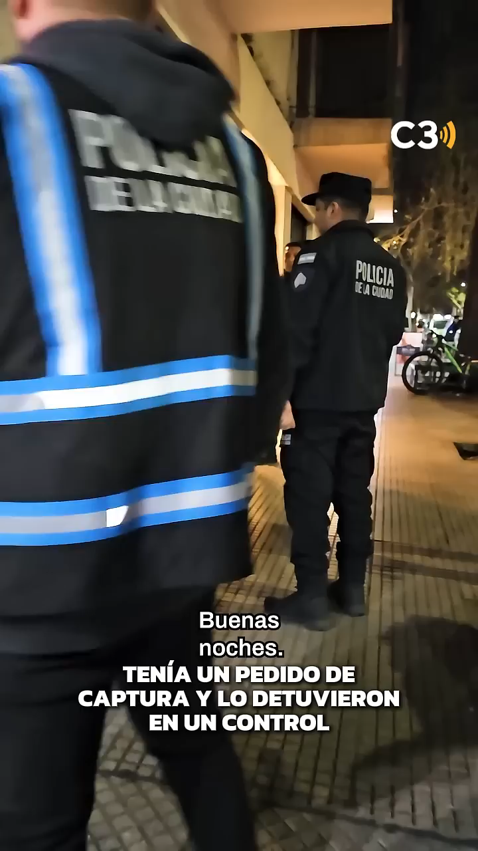

Ejemplo
práctico

Slide 8
Medios de prueba
PEREZ
¿qué elementos pueden ayudarnos a esclarecer el hecho?
Documental
Contrato y demás documentos.
Testimonial
Personas que aportan información.
Pericial
Conocimientos técnicos especializados.
Allanamiento / secuestro
Localizar y preservar elementos, cuando corresponda.
Reconocimiento
Identificación de personas u objetos.
Careo
Contrastar versiones contradictorias.
Para un Calígrafo Público, la PRUEBA PERICIAL ocupa un lugar central.
6

Slide 9
Inspección
judicial
Art. 216 al 220
Examen directo de lugares, obj o situaciones.
Reconstrucción
Del hecho
Art. 221 al 223
Recreación de los hechos para verificar su posibilidad.
Requisa
personal
Art. 230 y 230 bis
Registro sobre la pers
Para buscar elementos relevantes.
Ejemplo
Inspección de inmueble, vehículo, doc o lugar del hecho.
Ejemplo
Reconstrucción del itinerario, secuencia de mov., etc.
Ejemplo
Requisa al imputado o a 3ros.

Slide 10
Allanamiento
Art. 224 - 229
Ingreso al lugar para la búsqueda de elementos de prueba.
Registro
Art. 224 y concord.
Examen de espacios o bienes.
Secuestro
Art. 231 - 238
Asegura y preserva elementos de prueba.
Prueba testimonial
Art. 239-252
Declaración de personas que aportan información.
Ejemplo
Allanamiento a domicilio o lugar cerrado.
Ejemplo
Registro de oficinas, rodados, equipos, etc.
Ejemplo
Secuestro de doc, dispositivos, armas, etc.
Ejemplo
Testigos presenciales, peritos, funcionarios, etc.
Prueba pericial
Art. 253-267
Conocimientos técnicos especializados
Documentos y cotejo
Art. 232 y 265
Doc., escritos, registros, etc.
Reconocimiento
Art. 270-275
Id de pers u objetos.
Careo
Art. 276-278
Contrasta versiones contradictorias.
Ejemplo
Pericia caligráfica, informática, medica, balística, etc.
Ejemplo
Contratos, correos, registro de imágenes, actas, etc.
Ejemplo
Id de personas y obj.

Slide 11

Ejemplo práctico

Slide 12
¿CÓMO? — Resolvemos el caso
✍️ Firma cuestionada
¿Qué utilizaríamos?
RESPONDAN ANTES DE PASAR
👥 Un testigo aporta información
¿Qué utilizaríamos?
¿Qué herramienta elegirían
Y POR QUÉ?
🏠 Hay documentos en un domicilio
¿Qué utilizaríamos?
⚖️ Dos personas se contradicen
¿Qué utilizaríamos?
7

Slide 13
¿CÓMO? — Respuestas
La clave es justificar la relación entre situación y herramienta.
Firma dudosa
→
PRUEBA PERICIAL
Conocimiento técnico especializado.
Testigo
→
PRUEBA TESTIMONIAL
Aporta información sobre lo percibido.
Documentos en domicilio
→
ALLANAMIENTO / SECUESTRO
Según procedencia y condiciones legales.
Versiones contradictorias
→
CAREO
Permite confrontar versiones.
8

Slide 14
El desafío del Calígrafo
Una pregunta sencilla para pensar el valor de la prueba pericial.
“El gerente dice que no firmó.”
¿Eso demuestra por sí solo que la firma es falsa?
NO
La afirmación es un elemento a valorar.
PERICIA
Puede aportar conocimiento técnico especializado.
CONCLUSIÓN
Se integra con los demás elementos del caso.
9

Slide 15
Tablero de investigación
Cada elemento del caso nos lleva a una herramienta.
PERSONA
→
COERCIÓN
CONTRATO
→
DOCUMENTAL
FIRMA
→
PERICIAL
EMPLEADO
→
TESTIMONIAL
DOMICILIO
→
ALLANAMIENTO / SECUESTRO
CONTRADICCIONES
→
CAREO
10

Slide 16
¿Y SI...?
Transferimos lo aprendido a una situación diferente.
SITUACIÓN NUEVA
El sospechoso se presenta voluntariamente y entrega el contrato.
PREGUNTAS
¿Cambiaría nuestra estrategia?
¿Qué medidas de coerción analizaríamos?
¿Qué pruebas seguiríamos necesitando?
NO CAMBIA EL OBJETIVO: cambia la situación y debemos adaptar la decisión.
11

Slide 17

¿Qué aprendimos?
Volvemos del caso a los conceptos.
El conocimiento cobra sentido cuando podemos utilizarlo para tomar decisiones en una situación concreta.
13

Slide 18


